Slide 1
Principes de réalisation de ce document unique
Règle de l’évaluation
Règles générales

Slide 2
L’évaluation
Risques = Danger X Exposition
Hiérarchiser le danger
  Stress
  Désagréable
  Sans arrêt de travail
  Avec arrêt de travail
  Avec incapacité
  Mortel
Évaluer l’exposition
  Pluriannuel
  Annuel
  Trimestriel
  Mensuel
  Hebdomadaire
  Journalier

Slide 3
Evaluer
 | Tous les 4 ans | annuel | 3 ou 4 fois par an | Mensuel | hebdo | Tous les jours
Stress
Incident
Ss arrêt
+ arrêt
incapacité
Mortel

Slide 4
Gérer le risque : réduire les situations critiques
 | Tous les 4 ans | annuel | 3 ou 4 fois par an | Mensuel | hebdo | Tous les jours
Stress
Incident
Ss arrêt
+ arrêt
incapacité
Mortel
Une modification, un équipement permet de réduire l’exposition donc le risque
Une mesure organisationnelle, une procédure, un EPI,
une grille de protection …
viennent réduire le danger

Slide 5
Instructions générales
Règle générale et impérative : nous n’intervenons pas dans les espaces contenant du biogaz . En cas d’anomalie ne jamais intervenir, informer le gérant. Ces interventions se feront toujours avec une personne compétente. Une procédure sera établie et le chantier démarre obligatoirement par un point sur la sécurité
Les opérations classées doivent se faire uniquement avec l’accord du responsable :
  La sécurité doit être assurée par la présence d’une personne qui surveille (gérant, collègue de travail …)
  Relecture de la fiche de ce document unique, analyser le risque de sur-accident et donc la conduite à tenir pour celui qui fait l’assurance

Slide 6
Instructions générales
Les opérations classées nécessitent une vigilance particulière :
  L’exécution de cette tâche est confiée uniquement à un opérateur formé sur le risque et la procédure,
  L’opérateur relit la fiche de ce document unique avant de démarrer cette tâche,
  S’il a besoin du soutien d’une personne extérieure (appoint de main d’œuvre ou collaborateur d’un prestataire ) l’opérateur devra lire avec ce soutien la fiche de sécurité et s’assurer de sa compréhension
  Cette personne extérieure aura reçu le fascicule général de sécurité (avec les plans zone atex, circulation, etc)

Slide 7
Attention au sur-accident
Chacun doit avoir conscience que l’un des plus grands risques sur une unité de méthanisation est le sur-accident : une personne est en difficulté, un collègue l’aperçoit et souhaite le secourir … puis cette seconde personne se retrouve elle-même en difficulté.
  En particulier, il y a des risques gaz qui vont provoquer un malaise voire une asphyxie ou anoxie, celui qui vient le secourir peut se retrouver très vite en difficulté
  Même risque pour électricité, pièces tournantes, chutes, …
La première précaution est d’appeler d’abord les secours et le responsable
  Prendre les équipements de sécurité
  Ensuite aller secourir le collègue, avec prudence et calme, essayer de comprendre pour ne pas se faire prendre par le même souci (gaz, chute, électricité…)

Slide 8
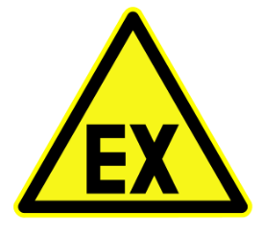
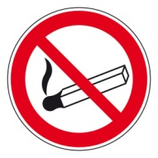


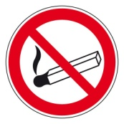
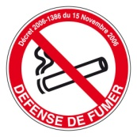
Règles générales pour tout travailleur interne ou externe
Le site de méthanisation est un site qui produit
du gaz, et donc génère un risque d’atmosphère
explosive, les zones ATEX signalent les espaces
où ce risque existe … matérialisées par
L’accès au zone ATEX est interdit sauf aux personnes autorisées
Sur le plan général, une zone rouge est donc déterminée,
A proximité des zones ATEX pas d’apport de source de point chaud
(vigilance avec meuleuse, disqueuse, poste à soudure, briquet … )
Pour une tache donnée, sauf si c’est nécessaire, on doit éviter de traverser ces zones ATEX. Des chaines blanches et rouges vont délimiter ces zones à éviter en situation normale de travail.
Procédure pour tout visiteur : il prend connaissance du manuel de sécurité, avec les restrictions de circulation. Sa visite doit si possible éviter ces zones ATEX, et on lui rappelle l’interdiction générale et stricte de fumer…

